Slide 1
Алгоритм DES

Slide 2
Історична довідка
1974 рік – NIST оголошує конкурс симетричних криптоалгоритмів на стандарт шифрування США;
1976 рік – поданий на конкурс алгоритм Lucifer (розробка ІВМ, Хорст Фейтель) оголошено переможцем;
1977 рік – модифікований алгоритм Lucifer прийнято на озброєння як стандарт шифрування США DES (Data Encryption Standard – стандарт шифрування даних)

Slide 3
Порівняння DES-Lucifer
No | Параметр | Lucifer | DES
1. | Архітектура | Мережа Фейстеля | Мережа Фейстеля
2. | Довжина вхідного блоку | 128 бітів | 64 біти
3. | Довжина ключа | 128 бітів | 56+8 бітів
4. | Кількість раундів обробки | 16 | 16
Зміни, які внесло АНБ до алгоритму Lucifer:
Зменшено довжини блоку та ключа;
Ключ: 56 секретних бітів + 8 бітів парності (кількість одиниць в кожному байті має бути непарною);
Змінено принципи формування блоків заміни (і засекречено їх!).
Блоки заміни розсекречено лише в 90-х роках.

Slide 4
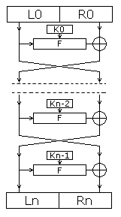

Мережа Фейстеля
Мережа Фейстеля:
Ліворуч – процес зашифрування;
Праворуч – процес розшифрування.
Математично:
L_{i} = R_{i-1}
R_{i} = L_{i-1} XOR F(R_{i-1}, K_{i}).
Тоді розшифрування:
R_{i-1} = L_{i}
L_{i-1} = R_{i} XOR F(L_{i}, K_{i}).

Slide 5
Переваги і недоліки
Переваги:
Висока швидкодія;
Можливість використовувати однакові модулі (процедури) при зашифруванні та розшифруванні.
Не треба обчислювати обернену функцію, отже єдина вимога – раундова функція має бути незворотною.
Недоліки:
За раунд шифрується лиш половина блоку.

Slide 6
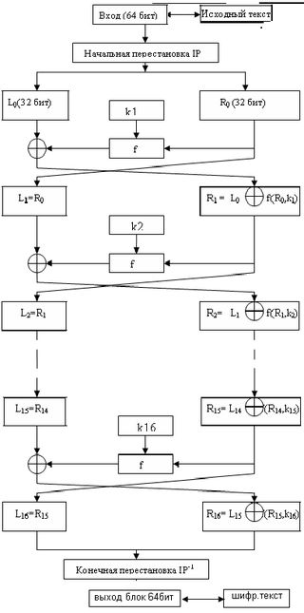
Архітектура DES
Основні параметри алгоритму:
Вхідний блок – 64 біти;
Ключ – 56+8=64 біти;
Кількість раундів – 16.
Початкова і кінцева перестановки ІР та ІР⁻¹ працюють з усім блоком.
Раундова функція – незворотне перетворення з перестановок і замін та підмішування ключа.

Slide 7
Початкова і кінцева перестановки
Початкова перестановка ІР
58 | 50 | 42 | 34 | 26 | 18 | 10 | 2
60 | 52 | 44 | 36 | 28 | 20 | 12 | 4
62 | 54 | 46 | 38 | 30 | 22 | 14 | 6
64 | 56 | 48 | 40 | 32 | 24 | 16 | 8
57 | 49 | 41 | 33 | 25 | 17 | 9 | 1
59 | 51 | 43 | 35 | 27 | 19 | 11 | 3
61 | 53 | 45 | 37 | 29 | 21 | 13 | 5
63 | 55 | 47 | 39 | 31 | 23 | 15 | 7
Кінцева перестановка ІР⁻¹
40 | 8 | 48 | 16 | 56 | 24 | 64 | 32
39 | 7 | 47 | 15 | 55 | 23 | 63 | 31
38 | 6 | 46 | 14 | 54 | 22 | 62 | 30
37 | 5 | 45 | 13 | 53 | 21 | 61 | 29
36 | 4 | 44 | 12 | 52 | 20 | 60 | 28
35 | 3 | 43 | 11 | 51 | 19 | 59 | 27
34 | 2 | 42 | 10 | 50 | 18 | 58 | 26
33 | 1 | 41 | 9 | 49 | 17 | 57 | 25

Slide 8
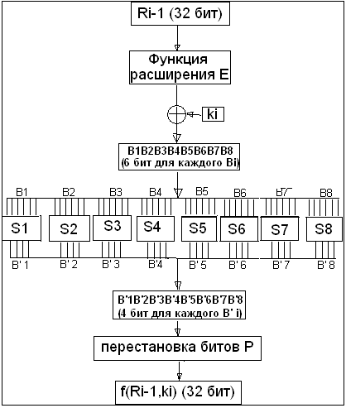
Структура одного раунда DES

Slide 9
Перестановка з розширенням
31 | 0 | 1 | 2 | 3 | 4
3 | 4 | 5 | 6 | 7 | 8
7 | 8 | 4 | 10 | 11 | 12
11 | 12 | 13 | 14 | 15 | 16
15 | 16 | 17 | 18 | 19 | 20
19 | 20 | 21 | 22 | 23 | 24
23 | 24 | 25 | 26 | 27 | 28
27 | 28 | 29 | 30 | 31 | 0
Вхід – 32 біти; Вихід – 48 бітів
Результат перестановки додається за правилами XOR до 48-бітового раундового підключа

Slide 10
Використання блоків заміни
Приклад:
Нехай перший блок В1 має вигляд: 110110.
Його буде спрямовано на перший S-бокс S1.
Перший та останній біти (1 та 0 – 10=2₁₀) дають двійкове подання другого рядка таблиці.
Внутрішні 4 біти (1011=11₁₀ ) дають номер стовпчика таблиці заміни.

Slide 11
Використання блоків заміни
 | 0 | 1 | 2 | 3 | 4 | 5 | 6 | 7 | 8 | 9 | 10 | 11 | 12 | 13 | 14 | 15
0 | 14 | 4 | 13 | 1 | 2 | 15 | 11 | 8 | 3 | 10 | 6 | 12 | 5 | 9 | 0 | 7
1 | 0 | 15 | 7 | 4 | 14 | 2 | 13 | 1 | 10 | 6 | 12 | 11 | 9 | 5 | 3 | 8
2 | 4 | 1 | 14 | 8 | 13 | 6 | 2 | 11 | 15 | 12 | 9 | 7 | 3 | 10 | 5 | 0
3 | 15 | 12 | 8 | 2 | 4 | 9 | 1 | 7 | 5 | 11 | 3 | 14 | 10 | 0 | 6 | 13
Результат заміни: вхідний блок: 110110 7₁₀=0111
Результат заміни піддається перестановці (Р-перестановка):
16 | 7 | 20 | 21 | 29 | 12 | 28 | 17 | 1 | 15 | 23 | 26 | 5 | 18 | 31 | 10
2 | 8 | 24 | 14 | 32 | 27 | 3 | 9 | 19 | 13 | 30 | 6 | 22 | 11 | 4 | 25

Slide 12
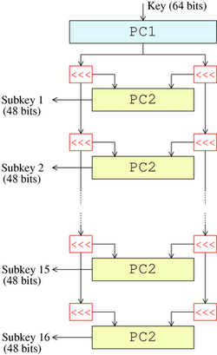
Операція розгортання ключа
Блок С₀ |  |  |  |  |  |  | Блок D₀
57 | 49 | 41 | 33 | 25 | 17 | 9 | 63 | 55 | 47 | 39 | 31 | 23 | 15
1 | 58 | 50 | 42 | 34 | 26 | 18 | 7 | 62 | 54 | 46 | 38 | 30 | 22
10 | 2 | 59 | 51 | 43 | 35 | 27 | 14 | 6 | 61 | 53 | 45 | 37 | 29
19 | 11 | 3 | 60 | 52 | 44 | 36 | 21 | 13 | 5 | 28 | 20 | 12 | 4
Номер циклу | 1 | 2 | 3 | 4 | 5 | 6 | 7 | 8 | 9 | 10 | 11 | 12 | 13 | 14 | 15 | 16
Зсув вліво (шифрування) | 1 | 1 | 2 | 2 | 2 | 2 | 2 | 2 | 1 | 2 | 2 | 2 | 2 | 2 | 2 | 1
Зсув вправо (розшифрування) | 1 | 1 | 2 | 2 | 2 | 2 | 2 | 2 | 1 | 2 | 2 | 2 | 2 | 2 | 2 | 1
14 | 17 | 11 | 24 | 1 | 5 | 3 | 28
15 | 6 | 21 | 10 | 23 | 19 | 12 | 4
26 | 8 | 16 | 7 | 27 | 20 | 13 | 2
41 | 52 | 31 | 37 | 47 | 55 | 30 | 40
51 | 45 | 33 | 48 | 44 | 49 | 39 | 56
34 | 53 | 46 | 42 | 50 | 36 | 29 | 32

Slide 13
Слабкі ключі DES
Слабкими називаються ключі, які задовольняють рівність: DES_{K}(DES_{K}(M))=M
Слабкі ключі DES (Hex) | C₀ | D₀
0101-0101-0101-0101 | [0]²⁸ | [0]²⁸
FEFE-FEFE-FEFE-FEFE | [1]²⁸ | [1]²⁸
1F1F-1F1F-0E0E-0E0E | [0]²⁸ | [1]²⁸
E0E0-E0E0-F1F1-F1F1 | [1]²⁸ | [0]²⁸

Slide 14
Напівслабкі ключи DES
Напівслабкими будемо називати такі пари ключів, для яких виконується рівність: DES_{К1}(DES_{К2}(M))=M
C₀ | D₀ | Пари напівслабких ключів | C₀ | D₀
[01]¹⁴ | [01]¹⁴ | 01FE-01FE-01FE-01FE, FE01-FE01-FE01-FE01 | [10]¹⁴ | [10]¹⁴
[01]¹⁴ | [01]¹⁴ | 1FE0-1FE0-1FE0-1FE0, E0F1-E0F1-E0F1-E0F1 | [10]¹⁴ | [10]¹⁴
[01]¹⁴ | [0]²⁸ | 01E0-01E0-01F1-01F1, E001-E001-F101-F101 | [10]¹⁴ | [0]²⁸
[01]¹⁴ | [1]²⁸ | 1FFE-1FFE-0EFE-0EFE, FE1F-FE1F-FE0E-FE0E | [0]²⁸ | [1]²⁸
[0]²⁸ | [01]¹⁴ | 011F-011F-010E-010E, 1F01-1F01-0E01-0E01 | [0]²⁸ | [10]¹⁴
[1]²⁸ | [01]¹⁴ | E0FE-E0FE-F1FE-F1FE, FEE0-FEE0-FEF1-FEF1 | [1]²⁸ | [10]¹⁴

Slide 15
Криптостійкість DES
Метод атаки | Відомі відкр. тексти | Обрані відкр. тексти | Об’єм пам’яті | Кількість операцій
Грубою силою | 1 | - | Незначний | 2⁵⁵
Лінійний КА | 2⁴³ | - | Для тексту | 2⁴³
Дифер. КА | - | 2⁴⁷ | Для тексту | 2⁴⁷
Дифер. КА | 2⁵⁵ | - | Для тексту | 2⁵⁵

Slide 16
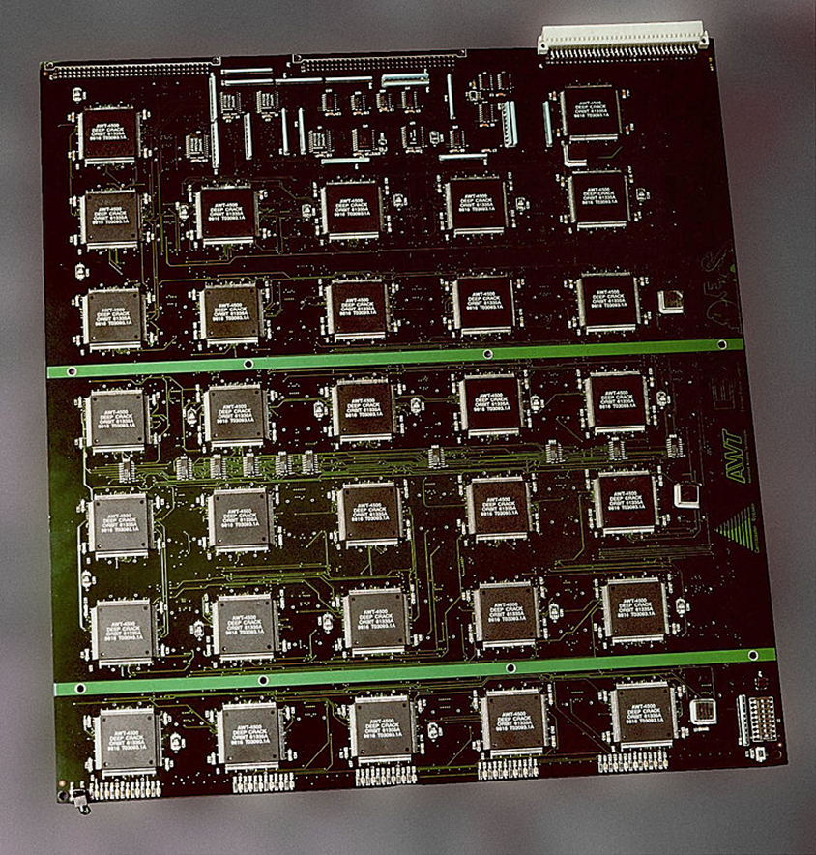
Атаки на DES
1997 рік – RSA Security – DES Cracker (250 тис. доларів) – підібрали ключ методом грубої сили за ~70 годин;
1997 рік – Distributed NET, атака «грубою силою» на DES - 96 днів;
1998 рік – 41 день;
1999 рік – 2 дні і 8 годин;
1999 рік – 22 години.

Slide 17
Переваги і недоліки DES
Переваги:
Висока швидкодія;
Можливість використання одних апаратних або програмних модулів для зашифрування і розшифрування.
==================================
Недоліки:
Мала довжина ключа;
За один раунд шифрується лиш половина блоку;
Наявність слабких ключів;
Застаріла архітектура.

